Slide 1
40学时
离散数学
（数理逻辑、集合论）
2017年春季

Slide 2
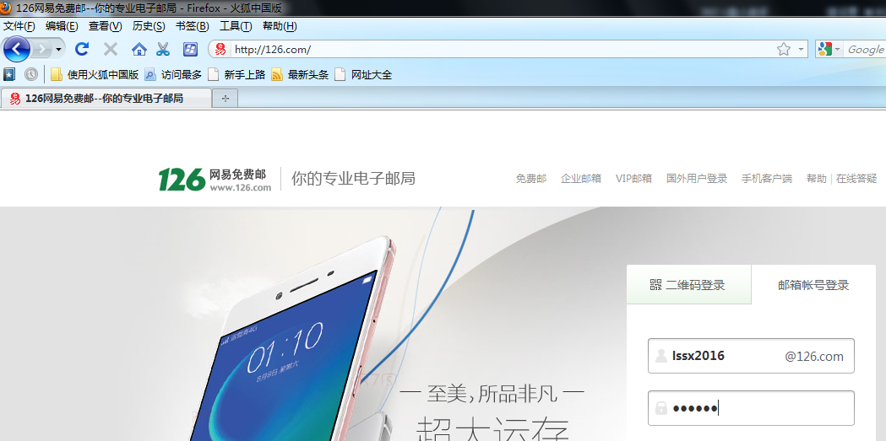
本课程公用电子邮箱:
LSSX2016@126.COM 密码：aaa123
怎样进入该邮箱：
http://www.126.com

Slide 3
以后将把与本课程有关的信息发送到公共邮箱里。
本课程有关的信息可能是：
每节课的课件、作业、上次作业的解答、
模拟试题、期末考试题型等。

Slide 4
离散数学
参考书
1 离散数学 左孝凌 李为监 刘永才 编著
上海科学技术文献出版社
2 离散数学 理论 • 分析 • 题解
左孝凌 李为监 刘永才 编著
上海科学技术文献出版社
3 离散数学 耿素云 屈婉玲 编著
高等教育出版社

Slide 5
离散数学介绍
离散数学漫谈
走进离散数学

Slide 6
离散数学内容主要由以下四大部分组成：
数理逻辑 （第1、2章）
集合论 （第3、4、5章）
代数系统 （第6、7、8、9章）
图论 （第10、11章）

Slide 7
期末成绩由以下几部分组成：
期末考试：80分
考勤、作业、课堂提问：20分

